Slide 1
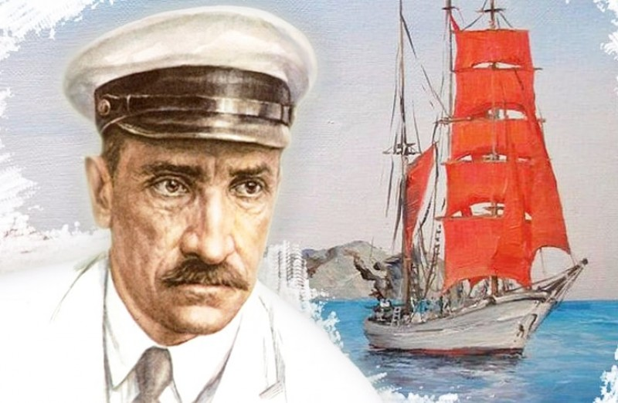
«Романтик сурового времени»
(140 лет со дня рождения А.С. Грина)

Slide 2
Биография
Александр Степанович Гриневский (Грин — его литературный псевдоним) родился 23 августа 1880 года в Слободском, уездном городке Вятской губернии. А в городе Вятке прошли годы детства и юности будущего писателя. Первое слово, которое первенец Саша Гриневский сложил из букв, сидя на коленях у отца, было слово «море»...
Читать будущий писатель выучился в шестилетнем возрасте. С самого детства он “болел” морем и мечтал стать матросом.
В 1889 г. Саша поступил в подготовительный класс местного реального училища. Там и “родилось” прозвище “Грин”, ставшее впоследствии его литературным псевдонимом.
В начале 1908 г. Грин выпустил свой первый сборник. Большая часть сборника была посвящена эсерам. В 1910 г. писатель выпустил второй сборник.
В начале 1920 г. Грин приступил к своему первому роману, “Блистающий мир”. Спустя 1924 г. произведение было напечатано в Ленинграде. Наиболее ярко его литературный талант проявился в рассказах “Фанданго”, “Крысолов”, “Словоохотливый домовой”. В 1926 г. писатель закончил работу над основным своим романом – “Бегущая по волнам”. Произведение увидело свет в 1928 г. С огромным трудом были изданы и “закатные” произведения выдающегося литератора, “Дорога никуда” и “Джесси и Моргиана”. Смерть Александр Грин ушел из жизни 8 июля 1932 г., в Старом Крыму.

Slide 3
Интересные факты
В юности Грин был отчаянным бунтарем. Отношения с царской властью у него были очень сложными. С конца 1916 г. он скрывался от преследования в Финляндии. В Россию он вернулся только после Февральской революции.
Став известным писателем, Грин избавился от нужды. Но деньги у него в руках не задерживались. Писатель был поклонником карточных игр и ночных кутежей.
В мае 1932 г. на имя супруги писателя, Н. Грин, поступил перевод от Союза писателей. Странность заключалась в том, что он был послан на имя “вдовы”, хотя Александр Степанович был еще жив. По некоторым данным, это произошло на фоне озорства писателя. За несколько дней до этого, он отправил телеграмму со словами “Грин умер вышлите двести похороны”.
Жена писателя, Нина, была его музой. Именно она стала прототипом Ассоль из “Алых парусов”. В честь писателя была названа малая планета. В Риге есть улица Александра Грина. Но названа она была в честь полного тезки Александра Степановича, который тоже был писателем.

Slide 4
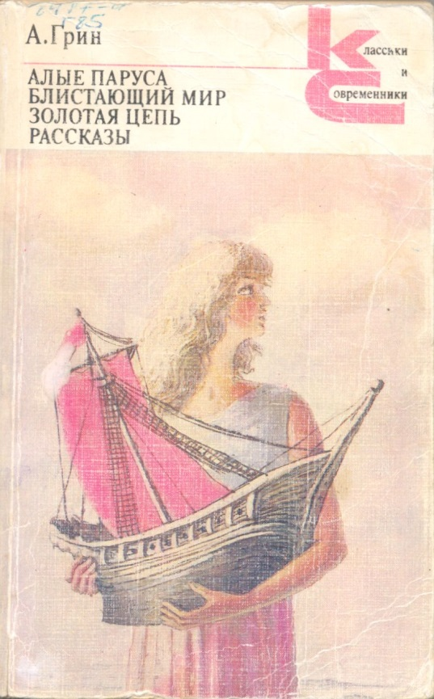
Грин , А. С.
Алые паруса ; Блистающий мир ; Золотая цепь ; Рассказы / А. С. Грин. – Москва : Художественная литература. –1986.. –512 с. : Текст : непосредственный.
Редкий дар романтической фантазии отличал замечательного русского советского писателя Александра Грина (Александра Степановича Гриневского; 1880—1932). Все три романа и девять рассказов, вошедшие в этот сборник, проникнуты тонким психологизмом, гуманны и поэтичны.

Slide 5
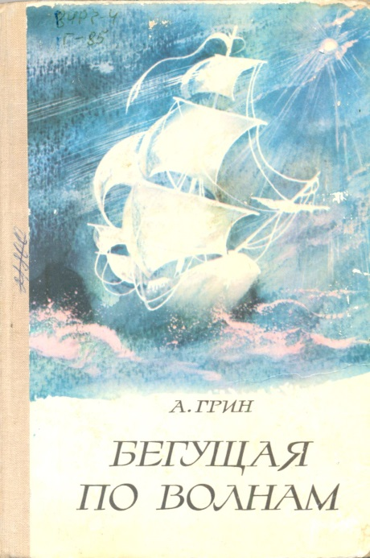
Грин , А. С.
Бегущая по волнам : Роман / А. С. Грин. – Москва : «Советская Россия», 1977. – 184 с. : ил. – Текст : непосредственный.
В романе А.С. Грина нашла отражение мечта о смелых, сильных людях, о счастье. Книга выходит с цветными иллюстрациями Ю.К. Фоменко.

Slide 6

Грин, А. С.
Бегущая по волнам : Роман. Рассказы / А. С. Грин : художник М. Дорохов. – Москва : 1988. – 287 с. – ISBN 5-280-00030-2. – Текст : непосредственный.
В сборник русского советского писателя Александра Степановича Грина (1880-1932) вошли роман «Бегущая по волнам» (1928) и рассказы «Капитан Дюк», «Сто верст по реке» и другие.

Slide 7

Грин, А. С.
Блистающий мир: Романы, феерия / А. С. Грин. – Орджоникидзе : Ир. – 1983. – 448 с. : в пер. – Текст : непосредственный.
В романах А. Грина отражена светлая мечта о сильных людях, о верной дружбе, о счастье.
В сборник включены феерия «Алые паруса», романы «Блистающий мир», «Бегущая по волнам» и «Золотая цепь».

Slide 8

Грин, А. С.
Избранное : Для среднего и старшего школьного возраста / А. С. Грин ; составитель, автор предисловия и примечаний Ю. Д. Тарасов ; художник Р. Ж. Авотин. – Москва : Просвещение, 1989. – 400 с. : ил. – ISBN 5-09-001611-9. – Текст : непосредственный.
В сборник включены произведения Александра Грина, созданные писателем в разные периоды творчества.
Удивительный мир его героев, непримиримый ко всякой фальши, светлый и чистый, предстанет перед читателем этой книги. Сборник предназначен ребятам среднего и старшего возраста.

Slide 9

Грин, А. С.
Психологические новеллы/А. С. Грин ; составитель, вступительная статья и примечания В. Е. Ковской. – Москва : Советская Россия, 1988. – 448 с. – Текст : непосредственный.
Творчество Александра Степановича Грина (1880—1932) широко известно, его произведения завоевали особую популярность у читателей в последние десятилетия. Но при этом многие стороны дарования писателя до сих пор еше остаются в тени. Настоящий сборник представляет автора «Алых парусов» и «Бегущей по волнам» непривычными, порою неожиданными гранями его таланта.
Вошедшие в книгу произведения, написанные в разные периоды жизни Грина, различные по форме и манере письма, объединяет углубленный психологизм, пристальный интерес к тайнам и скрытым возможностям человеческого сознания.

Slide 10

Грин, А. С.
Автобиографическая повесть. Шапка-невидимка. Штурман «Четырех ветров» / А. С. Грин. – Москва : Пресса. – 1995. – 464 с. ISBN 5-253-00838-1. – Текст : непосредственный.
В книгу Грина (Александр Степанович Гриневский 1880—1932) включены «Автобиографическая повесть», а также сборники рассказов «Шапка-певидимка» (1908) и «Штурман «Четырех ветров» (1910).
В «Автобиографической повести» писатель рассказывает о своем жизненном пути. Поскольку вокруг имени Грина всегда складывалось множество легенд, сам он так отозвался о своем произведении: «С 1906 по 1930 год я услышал от собратьев по перу столько удивительных сообщений о себе самом, что начал сомневаться — действительно ли я жил так, как у меня здесь написано».
В большей части рассказов, вошедших в сборник «Шапка-невидимка», отображена «таинственная романтическая жизнь» подполья, «нелегалы», живущие как бы под шапкой-невидимкой.
Сборник «Штурман «Четырех ветров»» состоит из одиннадцати рассказов, созданных в присущем Грину фанта-стическо-романтическом жанре.

Slide 11

Грин, А. С. Алые паруса. Блистающий мир. Пролив бурь. Позорный столб / А. С. Грин. – Москва : Пресса, 1995. – 544 с. ISBN 5-253-00839-X. – Текст : непосредственный.
В данную книгу включены известная феерия А. Грина «Алые паруса», роман о летающем человеке Друде «Блистающий мир», два сборника рассказов «Пролив бурь» и «Позорный столб».

Slide 12
Грин ,А. С.
Джесси и Моргиана. Знаменитая книга. Искатель приключений / А. С. Грин. – Москва : Пресса, 1995. –480 с. – ISBN 5-253-00841-1. – Текст : непосредственный.
В данный сборник А. Грина вошли роман «Джесси и Моргиана» и два цикла рассказов: «Знаменитая книга», «Искатель приключений».

Slide 13
Грин, А. С.
Золотая цепь. Бегущая по волнам. Загадочные истории / А. С. Грин. – Москва : Пресса. – 1995. – 480 с. – ISBN 5-253-00840-3. – Текст : непосредственный.
В данное издание вошли два известных романа Александра Грина «Золотая цепь», «Бегущая по волнам» и цикл рассказов «Загадочные истории».

Slide 14
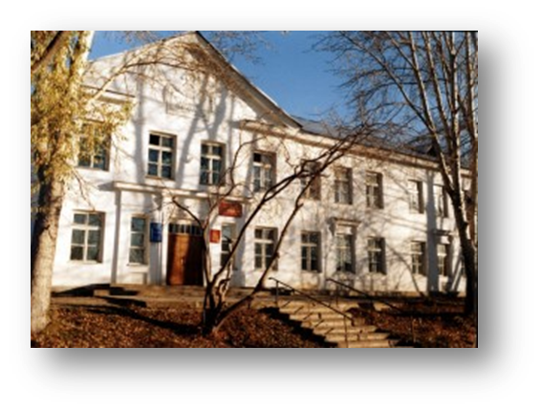
618820, Пермский край г. Горнозаводск, ул. Свердлова, 59
тел.: 8 (342-69) 4-25-69 (факс), 4-27-32
Е-mail: gorn_lib@mail.ru, metod_otdel1969@mail.ru
Наш сайт: http://gorn-lib.biblioteka-perm.ru/
Наша группа ВКОНТАКТЕ: https://vk.com/public186436010
Ждем вас с 10.00 до 19.00 часов,
в субботу с 10.00 до 18.00.
Летний режим работы:
Пн-Пт –10 до 19 часов
Сб-Вс – выходные
Мы ждем вас в нашей библиотеке!!!

